Slide 1
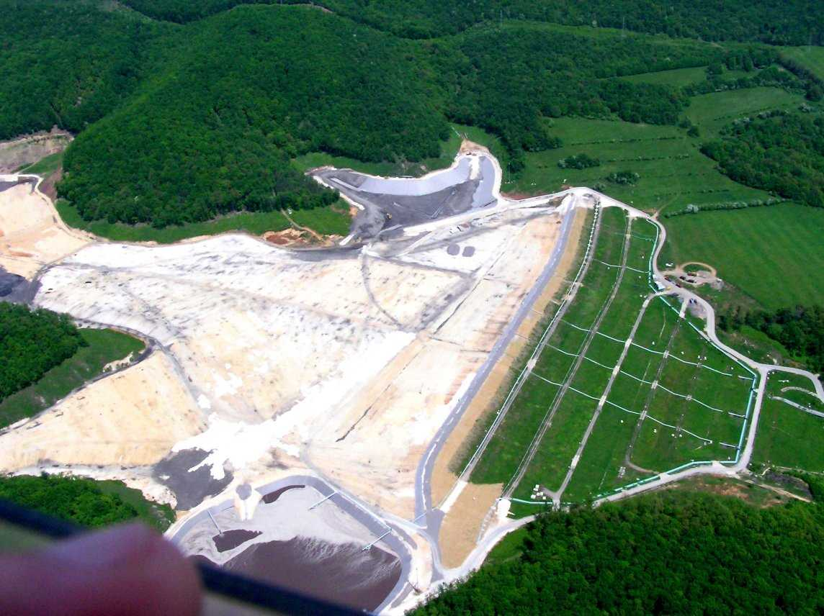
ODPADOVÉ FÓRUM 2019
Výsledky výzkumu a vývoje pro průmyslovou a komunálni ekologii – 14. ročník
HODNOTENIE ZDRAVOTNÉHO STAVU RYCHLORASTÚCICH DREVÍN VYSADENÝCH NA POPOLOVOM ODKALISKU V BYSTRIČANOCH PRE ÚČELY REVITALIZÁCIE
Kolektív autorov: doc. RNDr. Ing. Jozef Minďaš, PhD. a prof. Ing. Jana Škvareninová, PhD.
Hustopeče, 2019 RNDr. Peter Brunovský, PhD.

Slide 2
Štruktúra príspevku
ÚVOD
CIEĽ PRÍSPEVKU
METÓDY A MATERIÁLY
VÝSLEDKY
DISKUSIA
ZÁVERY

Slide 3
ÚVOD
Možnosti rekultivácie a následného využívania odkalísk a priemyselných háld
Rekultivácie popolových odkalísk
Rýchlorastúce dreviny a možnosti ich využitia pri rekultivácii
Energetické plodiny v udržateľnej fytoremediácii

Slide 4
CIEĽ PRÍSPEVKU
Primárnym cieľom príspevku bolo vyhodnotiť zdravotný stav topoľov a vŕb (agátu) a zamerať sa na najnebezpečnejšie bakteriálne (Erwinia carcerogenea) a hubové choroby (Chondroplea populea, Marssonina brunnea, Melempsora sp.), ďalej škodcov asimilačných orgánov, ako aj na škodcov kmienkov (Saperda).
Čiastkové ciele príspevku:
pri stanovení stupňa napadnutia postupovať podľa metodiky vypracovanej Národným lesníckym centrom vo Zvolene,
prezentovať výsledky z hodnotenia zdravotného stavu testovaných drevín po 1. a 2 roku.

Slide 5
METÓDY A MATERIÁLY
Charakteristika objektu skúmania
Skúmaný objekt – Dočasné odkalisko je situované do Trenčianskeho kraja, okresu Prievidza a rozprestiera sa v katastrálnom území obce Bystričany a Zemianske Kostoľany. Dočasné odkalisko sa nachádza západne od obce Zemianske Kostoľany, na pravom brehu rieky Nitra – v smere jej toku, približne 2 km od Pôvodného odkaliska. Teleso odkaliska sa tiahne na úpätí pohoria Drieňov od severozápadu na juhovýchod a na jeho južnom okraji sa nachádzajú kúpele Chalmová. Budovať ho začali v roku 1965 po havárii Pôvodného odkaliska. Po roku 1998 dostavaním viacerých stavebných objektov v rámci stavby Ukladanie stabilizátu na Dočasné odkalisko vznikla na tomto odkalisku skládka odpadov na inertný odpad, na ktorú bol ukladaný stabilizát. Základná hrádza bola rovnako ako nadvyšovacie hrádze vystavaná z popola a škvary.
Experimentálna plocha

Slide 6
METÓDY A MATERIÁLY
Metodika hodnotenia zdravotného stavu
Pri stanovení stupňa napadnutia sa postupovalo podľa metodiky vypracovanej Národným lesníckym centrom vo Zvolene, ako je to zrejmé z nasledovného prehľadu:
Huba Chondroplea populea:
0 – bez znakov napadnutia,
1 – ojedinelý výskyt,
2 – slabý výskyt,
3 – mierny výskyt,
4 – silný výskyt;
Huba Marssonina brunnea:
0 – nákaza nezistená,
1 – ojedinelý výskyt nekrotických škvŕn do počtu 10,
2 – nekrotické škvrny pokrývajú plochy do 1/8,
3 – väčší výskyt, nekrotické škvrny nepresahujú ¼ plochy,
4 – pokryv je väčší, ale nepresahujú ½ plochy,
5 – pokryv presahuje polovicu plochy;

Slide 7
METÓDY A MATERIÁLY
Metodika hodnotenia zdravotného stavu
Huba Melmpsora sp.:
0 – rezistentný,
1 – necitlivý,
2 – slabo citlivý,
3 – citlivý,
4 – veľmi silne citlivý;
Baktéria Erwinia carcenogena:
0 – nákaza nezistená,
1 – zistená prítomnosť nákazy do 10 škvŕn na kmienku (kmeni),
2 – viac ako 10 škvŕn, výhony sa dôsledku baktérie nevytvárajú,
3 – kmienok husto osadený škvrnami, začínajú sa vytvárať bočné výhony,
4 – kmienok husto osadený škvrnami, rany sa nehoja;

Slide 8
METÓDY A MATERIÁLY
Metodika hodnotenia zdravotného stavu
Listoví škodcovia:
0 – bez znakov napadnutia,
1 – ojedinelý výskyt,
2 – slabý výskyt,
3 – mierny výskyt,
4 – silný výskyt;
Škodcovia kmienkov:
0 – rezistentný, 0 – slabý výskyt,
1 – závrt (novotvar),
2 – mierny výskyt (do 5 novotvarov),
3 – silný (do 10 novotvarov),
4 – veľmi silný výskyt (nad 10 novotvarov);
Z abiotických činiteľov sa hodnotili škody spôsobené mrazom.
Stupeň napadnutia sme vyjadrili nasledovne:
0 – bez znakov napadnutia,
1 – koncové listu boli napadnuté mrazom, ale terminálny prút vyzrel,
2 – všetky listy boli spálené, ale terminálny prút vyzrel,
3 – listy a terminálny prút boli poškodené mrazom

Slide 9
VÝSLEDKY Príprava a založenie pokusnej výsadby
Príprava plochy

Slide 10
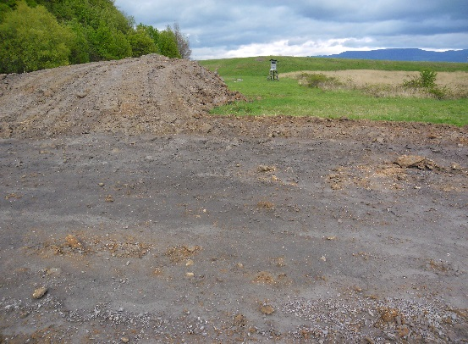
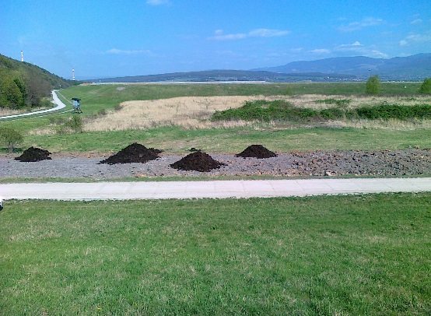
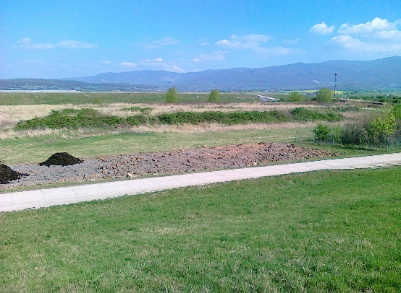
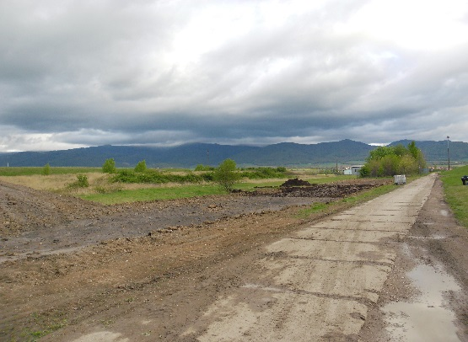
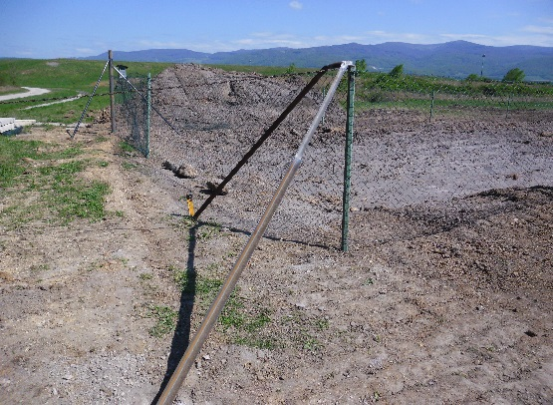
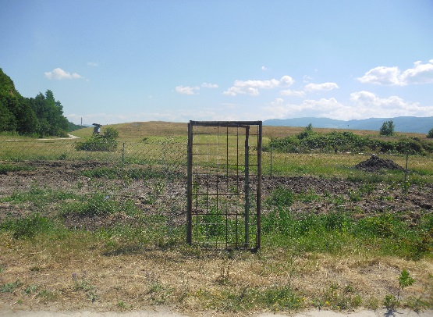
Príprava a založenie pokusnej výsadby
Skrývka hornej vrstvy z popolovej pláže Navozenie maštaľného hnoja na plochu Rozhodenie zeminy na plochu
Panelová cesta pre prístup mechanizácie Pokusné pole s oplotením Vchodové dvere do pokusného poľa

Slide 11
Prehľad vysadených drevín
Drevina | Sadenice (počet) | Osové odrezky (počet)
Topoľ sivý (Populus canescens) | 63 | ―
Topoľ čierny „Baka“ (Populus nigra) | 63 | 69
Topoľ euroamerický „Pannonia“ (Populus euroamericana) | 63 | 69
Topoľ balzamový „Androscoggin“ (Populus balsamifera) | 63 | 69
Vŕba biela „Dekaň“ (Salix alba) | 63 | 69
Vŕba košikárska „Inger“ (Salix viminalis) | 63 | 69
Agát biely (Robinia pseudoacacia) | 63 | ―
Spolu | 441 | 345

Slide 12
VÝSLEDKY
Hodnotenie zdravotného stavu testovaných drevín po 1. roku
Mäkké a tvrdé listnáče (sadenice) – čistý popol ENO Mäkké a tvrdé listnáče (sadenice) – popol ENO / maštaľný hnoj
Mäkké a tvrdé listnáče (sadenice) – popol ENO / zemina

Slide 13
VÝSLEDKY
Hodnotenie zdravotného stavu testovaných drevín po 1. roku
Mäkké a tvrdé listnáče (osové odrezky) – čistý popol ENO Mäkké a tvrdé listnáče (osové odrezky) – popol ENO / maštaľný hnoj
Mäkké a tvrdé listnáče (osové odrezky) – popol ENO / zemina

Slide 14
VÝSLEDKY
Hodnotenie zdravotného stavu testovaných drevín po 2. roku
Mäkké a tvrdé listnáče (sadenice) – čistý popol ENO Mäkké a tvrdé listnáče (sadenice) – popol ENO / maštaľný hnoj
Mäkké a tvrdé listnáče (sadenice) – popol ENO / zemina

Slide 15
VÝSLEDKY
Hodnotenie zdravotného stavu testovaných drevín po 2. roku
Mäkké a tvrdé listnáče (osové odrezky) – čistý popol ENO Mäkké a tvrdé listnáče (osové odrezky) – popol ENO / maštaľný hnoj
Mäkké a tvrdé listnáče (osové odrezky) – popol ENO / zemina

Slide 16
DISKUSIA
Obnova ekosystémov zničených popolčekom: Banát, Rumunsko
Fytoremediačný potenciál rýchlorastúcich drevín: Baia Mare, Rumunsko
Revitalizácia uloženého popola na odkalisku: Chennai, India
Popolčekové znečisťovanie v západnej balkánskej oblasti: Tuzla, Bosna a Hercegovina

Slide 17
ZÁVERY
Topoľ sivý (populus canescens) sa ukazuje ako nevhodná drevina do týchto variantov popolových plôch.
Topoľ čierny (populus nigra) napĺňa rastové parametre, ale citlivo reaguje na hrdze z rodu Melampsora a bakteriálnu chorobu Erwinia cancerogena.
Topoľ euroamerický (populus euroamericana) spĺňa všetky požiadavky na výsadbu, aj napriek tomu, že ide o šľachtený euroamerický topoľ.
Topoľ balzamový (populus balsamifera) je vhodná drevina na výsadbu do popolových plôch.
Vŕba biela (salix alba) je vhodnou drevinou do popolových plôch, spĺňa všetky kritériá.
Vŕba košikárska (salix viminalis) je vhodnou drevinou do popolových plôch za predpokladu, že sa v 3 až 4 ročnom intervale orezáva.
Agát biely (robinia pseudoacacia) je vhodný len do variantu popola so zeminou.

Slide 18
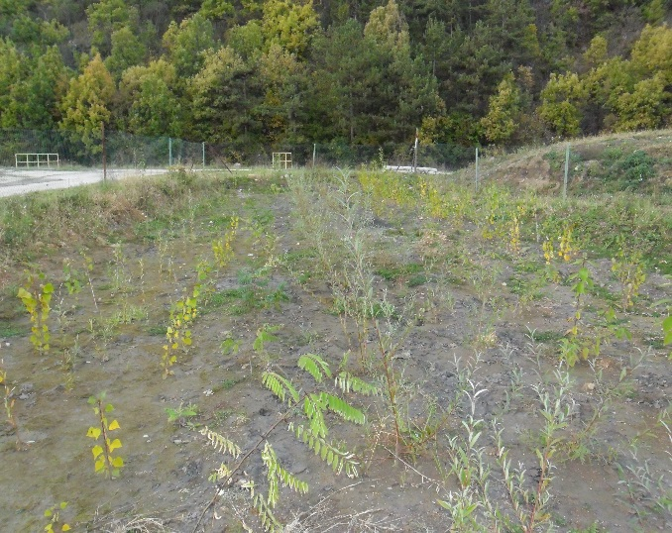
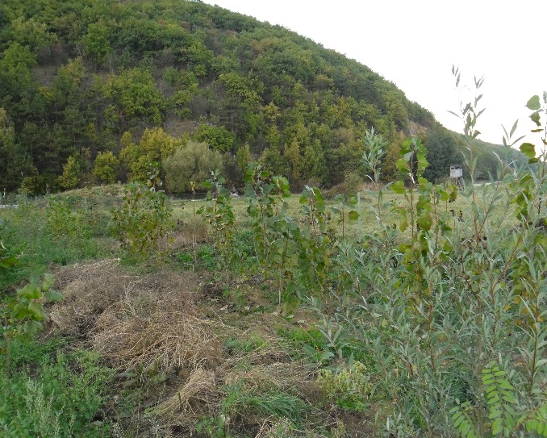
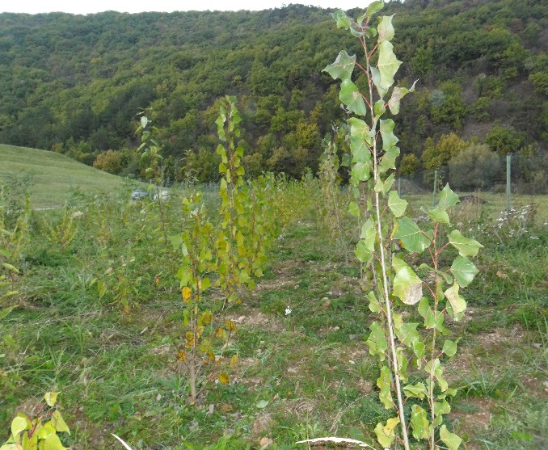
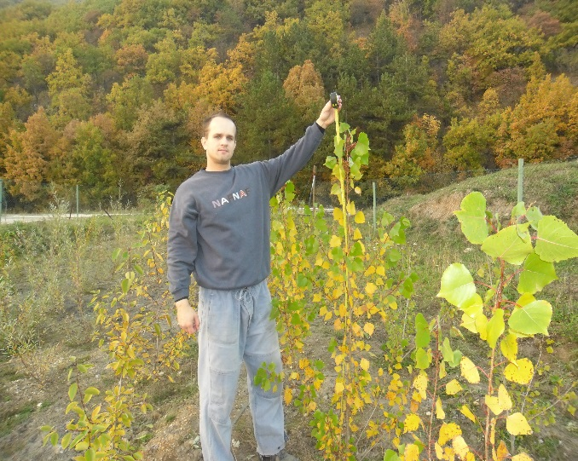
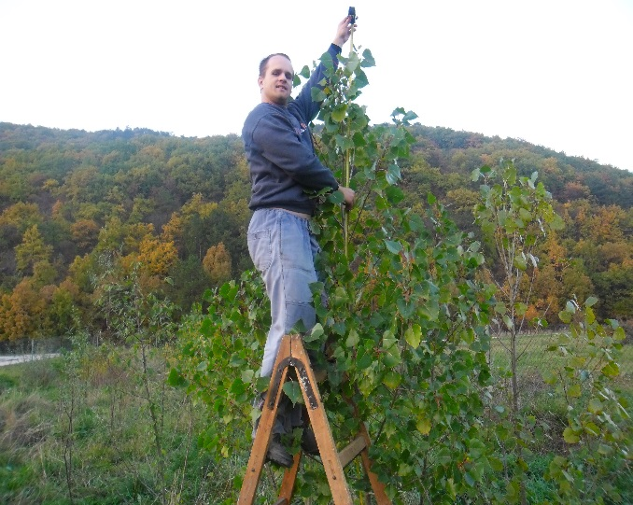
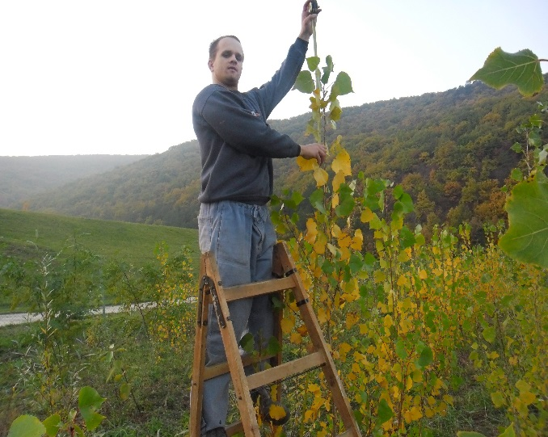
ĎAKUJEM ZA POZORNOSŤ
Email: brunovsky.peter.sevs@gmail.com, Tel.: +421 903 548 550

